Slide 1
La consommation d’eau des centrales nucléaires
Réunion de Bureau du 12 Décembre 2023

Slide 2
Le Contexte
La question de la consommation d’eau des réacteurs nucléaires a pris au printemps 2023 une place importante dans le débat public avec deux angles distincts :
  L’enjeu national de l’adaptation et de la résilience de notre système électrique au changement climatique,
  Celui local, de la répartition de l’eau entre les différents usagers.

Slide 3
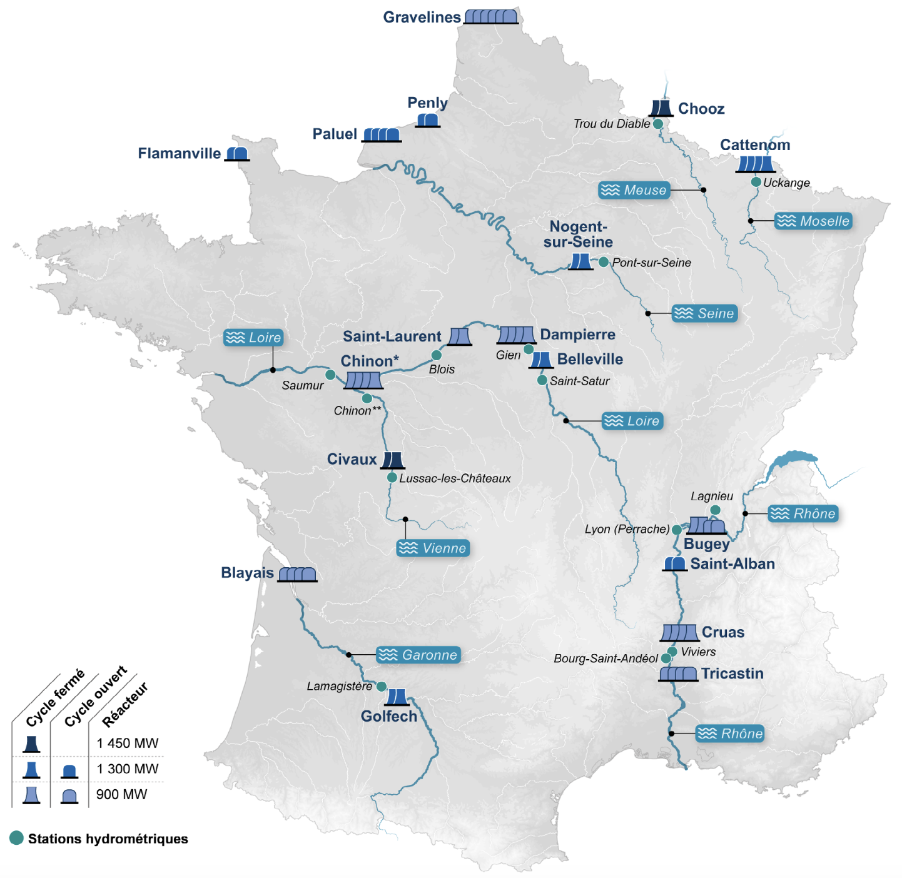
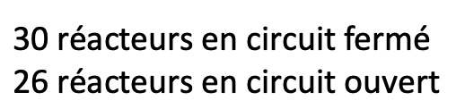
Carte géographique des réacteurs en exploitation

Slide 4
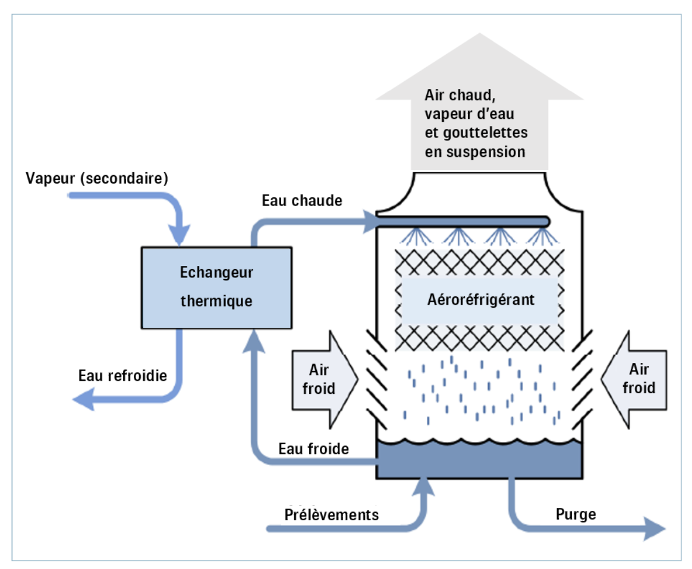
CNPE en circuit fermé au bord de cours d’eau
Les centrales fonctionnant en circuit fermé (avec des tours aéroréfrigérantes) se caractérisent par :
- Des prélèvements au MWh d’électricité produite plus faibles que celles fonctionnant en circuit ouvert ;
- Des températures restituées plus faibles que celles fonctionnant en circuit ouvert ;
- Une consommation d’eau non nulle.

Slide 5
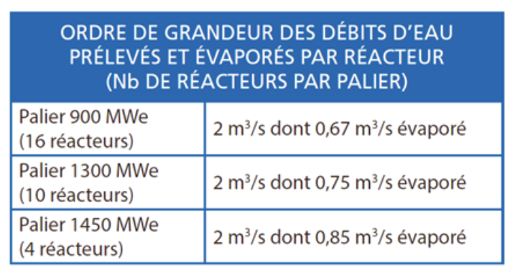
CNPE en circuit fermé au bord de cours d’eau
Le bilan de l’eau prélevée se monte à 1,8 milliards de m3 sur l’année 2021
79 % de ces prélèvements est restitué au milieu d’origine (1,4 milliards de m3 d’eau)
Le bilan de l’eau consommée se monte à 390 millions de m3 d’eau sur l’année 2021

Slide 6
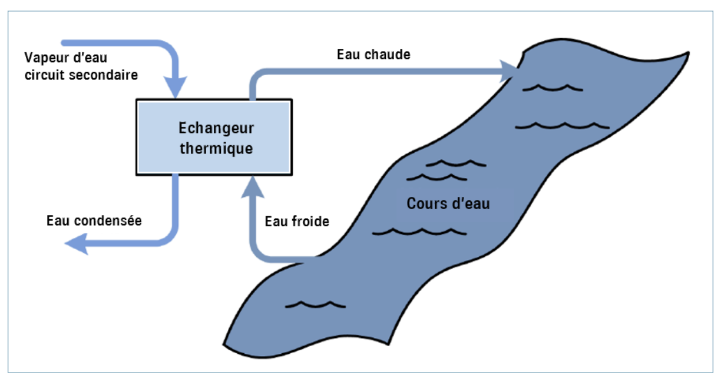
CNPE en circuit ouvert, cours d’eau ou mer
Les centrales fonctionnant en circuit ouvert
se caractérisent par :
- Des prélèvements plus élevés que ceux
fonctionnant en circuit fermé ;
- Des températures restituées plus élevées que celles fonctionnant en circuit fermé ;
- Une consommation d’eau nulle (> 99 % de l’eau prélevée est restituée au milieu d’origine).

Slide 7
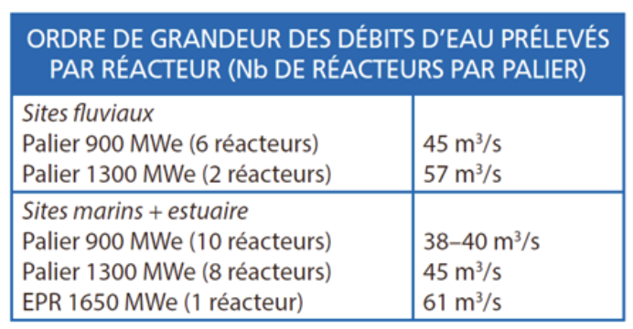
CNPE en circuit ouvert, cours d’eau et mer
Le bilan de l’eau prélevée se monte à 32 milliards de m3 sur l’année 2021
99,9 % de ces prélèvements est restitué au milieu d’origine
Le bilan de l’eau consommée se monte à 32 millions de m3 d’eau sur l’année 2021

Slide 8
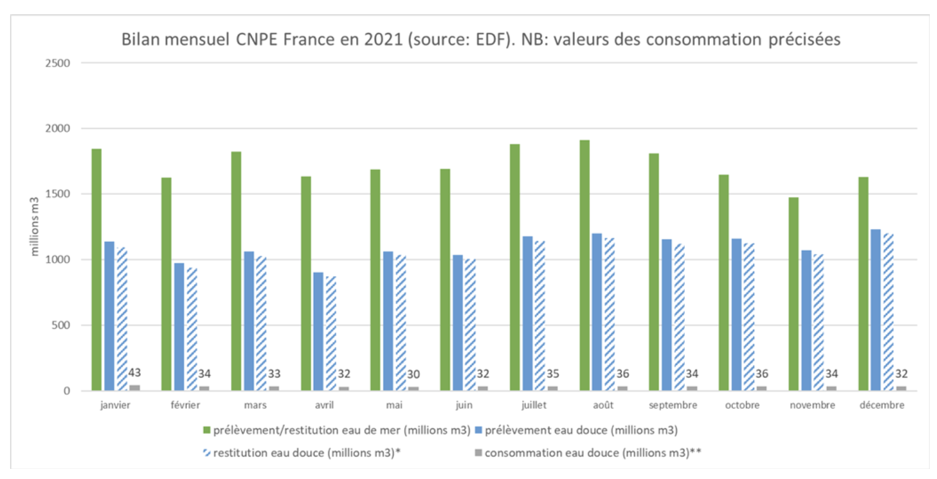
Bilan mensuel Eau CNPE Prélèvement / Consommation

Slide 9
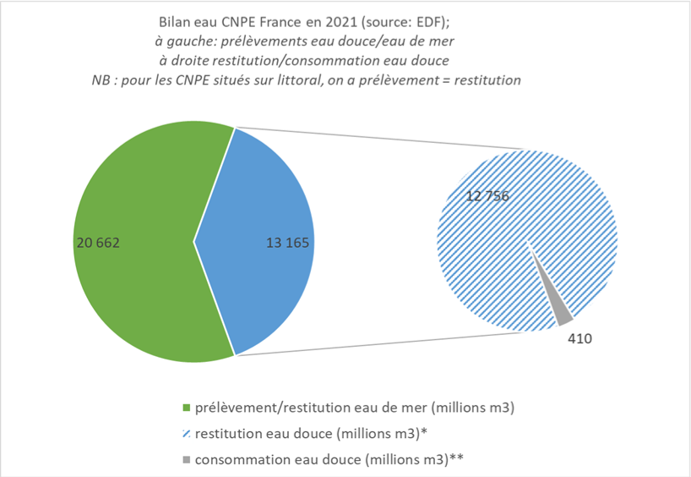
Bilan annuel Eau CNPE Prélèvement / Consommation
Pour l’ensemble des CNPE situés en bord de mer,
le bilan pour l’année 2021 se monte à 21 milliards de m3 d’eau prélevée et 99,9% de cette eau est restituée au milieu.
Pour les prélèvements d’eau douce, le bilan pour 2021 se monte à 13 milliards de m3 d’eau prélevée dont 97 % est restitué au cours d’eau – ce bilan inclut les réacteurs fonctionnant en circuit ouvert et ceux en circuit fermé.
Environ 3% de l’eau prélevée a été consommée, soit 410 millions de m3 d’eau, sur l’année 2021

Slide 10
Synthèse
Sur l'année 2021, la consommation moyenne d'un centre nucléaire de production d'électricité (CNPE) représente 1% du débit des cours d'eau où il est installé
Au total, en 2021, 97 % de l’eau douce prélevée par les centrales nucléaires sur les cours d’eau a été restituée au milieu d’origine.
410 millions de m3 d’eau consommés en 2021, et représentent aujourd’hui 12% des consommations totales françaises d'eau douce (Agriculture 58 %, Eau potable 26 % , Usages industriels 4 %)

Slide 11
Adaptation au Changement Climatique
Le réchauffement climatique devrait entrainer des vagues de chaleur et des sécheresses de plus en plus fréquentes:
    Au niveau national, selon les experts, un été sur trois entre 2020 et 2050 connaîtra une sécheresse comparable à celle de 2003, la plus forte jamais enregistrée,
    puis un été sur deux entre 2050 et 2080, et deux années sur trois entre 2080 et 2100.
    Réflexion à mener pour l’Avenir, Ex: La Centrale de Palo Verde, localisée en plein désert de l’Arizona, et qui utilise les effluents de la ville de Phoenix pour le circuit de refroidissement

